Slide 1
Prawo gospodarcze UE
Krzysztof J. Jankowski LL.M.

Slide 2
Zakaz dyskryminacji
Artykuł 18 TRAKTATU O FUNKCJONOWANIU UE
W zakresie zastosowania Traktatów (…), zakazana jest wszelka dyskryminacja ze względu na przynależność państwową.

Slide 3
Rynek wewnętrzny
Artykuł 26.2
Rynek wewnętrzny obejmuje obszar bez granic wewnętrznych, w którym jest zapewniony swobodny przepływ towarów, osób, usług i kapitału, zgodnie z postanowieniami Traktatów.

Slide 4
Swobodny przepływ towarów
Artykuł 30
Cła przywozowe i wywozowe lub opłaty o skutku równoważnym są zakazane między Państwami Członkowskimi. Zakaz ten stosuje się również do ceł o charakterze fiskalnym.
Sprawa C-313/05 Brzeziński

Slide 5
Swobodny przepływ towarów
ROZDZIAŁ 3 ZAKAZ OGRANICZEŃ ILOŚCIOWYCH MIĘDZY PAŃSTWAMI CZŁONKOWSKIMI
Artykuł 34
Ograniczenia ilościowe w przywozie oraz wszelkie środki o skutku równoważnym są zakazane między Państwami Członkowskimi.
Artykuł 35
Ograniczenia ilościowe w wywozie oraz wszelkie środki o skutku równoważnym są zakazane między Państwami Członkowskimi.

Slide 6
„Środki o skutku równoważnym”
Formuła Dassonville (sprawa 8/74 postępowanie karne (oraz cywilne) przeciwko Benoit i Gustave Dassonville)
„Wszelkie przepisy państw członkowskich dotyczące obrotu handlowego, mogące bezpośrednio lub pośrednio, rzeczywiście lub potencjalnie utrudnić wewnątrzwspólnotową wymianą handlową uznać należy za środek o skutku równoważnym do ograniczeń ilościowych”

Slide 7
„Środki o skutku równoważnym”
DZIAŁANIE I ZANIECHANIE NIEZAPEWNIENIE DROŻNOŚCI DRÓG TRANSPORTOWYCH (TRANSIT) Sprawa rozwścieczonych farmerów (AKA sprawa hiszpańskich truskawek) C-265/95 Komisja v Francja Sprawa C-112/00 Schmidberger v Austria

Slide 8
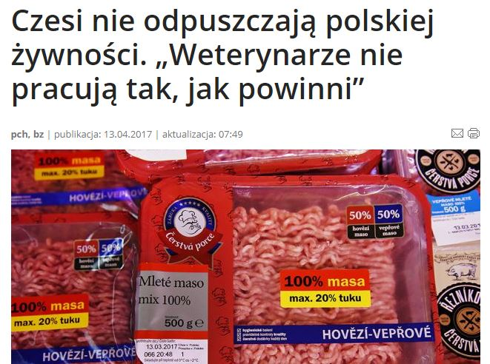
„Środki o skutku równoważnym” PRAKTYKA ADMINISTRACYJNA

Slide 9
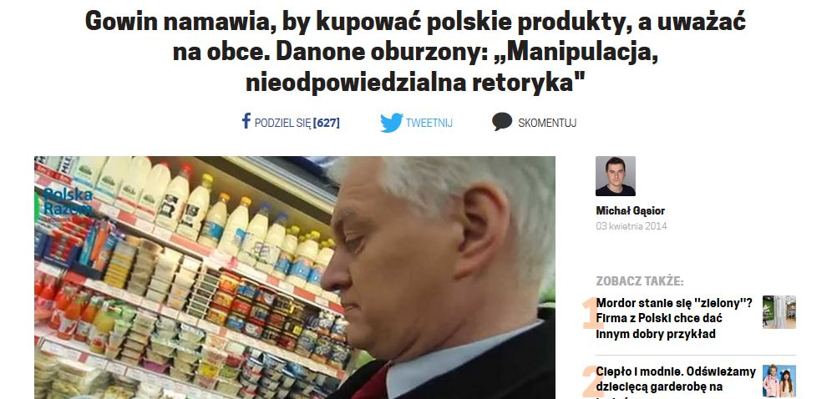
Środki o skutku równoważnym Namawianie do kupowania swoich produktów - Sprawa 249/81 Komisja v Irlandia (sprawa Buy Irish)

Slide 10
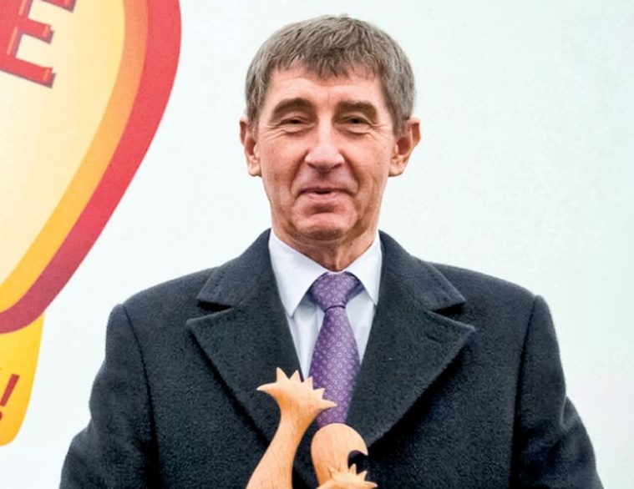
„Środki o skutku równoważnym” Wypowiedzi urzędników państwowych - Sprawa C-470/03 A.G.M.-COS.MET

Slide 11
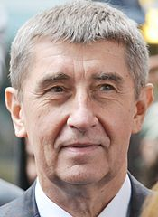
Środki o skutku równoważnym
„Já nejím ty vaše s…y” [Ja nie jem tego waszego g…a – tłum.] Andrej Babisz, 02.2013, audycja telewizyjna „Máte slovo”, odpowiedź na poczęstowanie przez prezentera polską kiełbasą

Slide 12
DLACZEGO TO JEST WAŻNE?
Odpowiedzialność odszkodowawcza
Co do zasady, przedsiębiorca może pozwać drugie państwo o odszkodowanie za naruszenie swobodnego przepływu towarów: np. zamknięcie jedynej drogi transportowej, za nawoływanie burmistrza miasta do kupowania tylko polskiego / czeskiego piwa.
Uwaga: naruszenie musi być „wystarczająco poważne”a państwo niekiedy może usprawiedliwić naruszenie swobody przepływu towarów.

Slide 13
Usprawiedliwienie ograniczeń krajowych
Artykuł 36
Postanowienia artykułów 34 i 35 nie stanowią przeszkody w stosowaniu zakazów lub ograniczeń przywozowych, wywozowych lub tranzytowych, uzasadnionych względami moralności publicznej, porządku publicznego, bezpieczeństwa publicznego, ochrony zdrowia i życia ludzi i zwierząt lub ochrony roślin, ochrony narodowych dóbr kultury o wartości artystycznej, historycznej lub archeologicznej, bądź ochrony własności przemysłowej i handlowej. Zakazy te i ograniczenia nie powinny jednak stanowić środka arbitralnej dyskryminacji ani ukrytych ograniczeń w handlu między Państwami Członkowskimi.

Slide 14
How To IRAC
Art. 34 TFUE: Ograniczenia ilościowe w przywozie oraz wszelkie środki o skutku równoważnym są zakazane między Państwami Członkowskimi.
Dassonville: „Wszelkie przepisy państw członkowskich dotyczące obrotu handlowego, mogące bezpośrednio lub pośrednio, rzeczywiście lub potencjalnie utrudnić wewnątrzwspólnotową wymianą handlową uznać należy za środek o skutku równoważnym do ograniczeń ilościowych”
Art. 36 TFUE: Postanowienia artykułów 34 i 35 nie stanowią przeszkody w stosowaniu zakazów lub ograniczeń przywozowych, wywozowych lub tranzytowych, uzasadnionych względami moralności publicznej, porządku publicznego, bezpieczeństwa publicznego, ochrony zdrowia i życia ludzi i zwierząt lub ochrony roślin, ochrony narodowych dóbr kultury o wartości artystycznej, historycznej lub archeologicznej, bądź ochrony własności przemysłowej i handlowej.

Slide 15
Formuła Dassonville
Bardzo szeroka
Bezpośrednia i pośrednia dyskryminacja
Rzeczywista lub potencjalna (por. C-184/96 Komisja v Francja – sprawa foie gras)
Wszelkie reguły handlowe państw członkowskich = środki dyskryminujące i środki niedyskryminujące
Środki dyskryminujące (tj. stosowane niejednakowo): np. dodatkowe wymogi na towary importowane, ograniczenia kanałów dystrybucji, preferencja produktów krajowych.
Środki niedyskryminujące (tj. stosowane jednakowo): np. wymogi dotyczące produktu (por. tzw. sprawa prostokątnej margaryny 261/81 Walter Rau Lebensmittelwerke v De Smedt PVBA) (por. sprawa czystości piwa 178/84 Komisja v RFN)

Slide 16
Ograniczenia swobody przepływu
Art. 36 TFUE
Jaki to katalog?
Jak interpretujemy wyjątki?
Ograniczenia ilościowe –usprawiedliwia tylko art. 36 TFUE
Ograniczenia poprzez środki o skutku równoważnym do ograniczeń ilościowych – usprawiedliwia art. 36 + wymogi imperatywny (konieczne, nadrzędne)

Slide 17
Ograniczenia swobody przepływu
Kiedy możemy zastosować art. 36 TFUE
Brak harmonizacji całkowitej;
Brak arbitralnej dyskryminacji (nie ukrywamy naszych intencji)
Środek proporcjonalny (niezbędny, odpowiedni, zasadniczo jedyny)
Ciężar dowodu na państwie członkowskim
PRZESŁANKI KUMULATYWNE

Slide 18
Ograniczenia swobody przepływu
Moralność publiczna
Porządek publiczny
Bezpieczeństwo publiczne
Ochrona życia i zdrowia ludzi, roślin, zwierząt (C-107/04 Klas Rosengren; C-67/97 Ditlev Bluhme)
Ochrona krajowych dóbr kultury
Ochrona własności przemysłowej i handlowej
PRZESŁANKI KUMULATYWNE

Slide 19
Formuła I Cassis de Dijon
Formuła I: formuła wymogów koniecznych (imperatywnych, nadrzędnych); środki dyskryminujące (stosowane niejednakowo) mogą być usprawiedliwione tylko poprzez art. 36 TFUE (powtórzenie formuły Dassonville w tym zakresie), ale środki niedyskryminujące (stosowane jednakowo) mogą być usprawiedliwione także na podstawie wymogów koniecznych
Przesłanki zastosowania: te same co przy art. 36 + tylko środki niedyskryminujące (stosowane jednakowo) + muszą być konieczne dla interesu publicznego

Slide 20
Formuła I Cassis de Dijon
Sprawa 120/78 Rewe-Zentral A.G. v Bundesmonopolverwaltung fur Branntwein
„(…) przeszkody w wewnątrzwspólnotowym obrocie handlowym będące wynikiem rozbieżności w krajowych przepisach regulujących wprowadzanie do obrotu omawianych produktów muszą zostać zaakceptowane pod warunkiem, że przepisy te mogą zostać uznane za niezbędne w celu zadośćuczynienia nadrzędnym wymogom dotyczącym w szczególności skuteczności kontroli podatkowej, ochrony zdrowia publicznego, rzetelności transakcji handlowych i ochrony konsumentów (…)”
Jaki charakter ma katalog wymogów nadrzędnych?

Slide 21
Formuła II Cassis de Dijon
„If something is good for the French, then it should also be good for the German”
Formuła II Cassis de Dijon = zasada wzajemnego uznawania standardów

Slide 22
Proporcjonalność środka
PRACA DOMOWA: przeczytać orzeczenie w sprawie C-110/05 Komisja przeciwko Włochom (przykład stosowania dorobku orzecznictwa w sprawach z zakresu swobody przepływu towarów)

Slide 23
Formuła Keck-Mithouard
Sprawy połączone C-267/91 oraz C-268/91 post. karne przeciwko Bernardowi Keck i Danielowi Mithouard
„ Należy natomiast stwierdzić, że w przeciwieństwie do dotychczasowego orzecznictwa, zastosowanie do produktów pochodzących z innych państw członkowskich krajowych przepisów, które ograniczają niektóre sposoby sprzedaży bądź ich zakazują, o ile tylko obowiązują one wszystkie zainteresowane podmioty gospodarcze prowadzące działalność na terytorium krajowym i dotyczą w ten sam sposób, z prawnego i faktycznego punktu widzenia, obrotu produktami krajowymi i produktami pochodzącymi z innych państw członkowskich, nie utrudnia, bezpośrednio ani pośrednio, rzeczywiście ani potencjalnie wymiany handlowej między państwami członkowskimi w rozumieniu wyroku z dnia 11 lipca 1974 r. w sprawie 8/74 Dassonville”

Slide 24
Formuła Keck-Mithouard
Rozróżnienie na regulacje dot. produktu oraz sposoby sprzedaży produktu
Formuła Keck = regulacje dotyczące sposobów sprzedaży produktu nie będą naruszyły art. 34 TFUE jeśli: stosujemy je jednakowo do wszystkich, ich skutek faktyczny na przedsiębiorstwa zagraniczne i krajowe jest taki sam, regulacje te nie ograniczają dostępu towarów zagranicznych do rynku bardziej niż towarom krajowym
Sposoby sprzedaży: czas sprzedaży produktów, miejsce zbytu, metody marketingu, kontrola cen

Slide 25
Stosowanie art. 34-36 TFUE
W zależności od stopnia harmonizacji danej dziedziny:
Brak harmonizacji – stosujemy Trakat
Częściowa harmonizacja – stosujemy Trakat + prawo pochodne
Pełna harmonizacja – stosujemy tylko prawo pochodne
SŁOWO KLUCZ: ELEMENT TRANSGRANICZNY
Czy dozwolona jest odwrotna dyskryminacja?

